Slide 1
Ⅲ. 사회·공동체와의 관계
1. 인권
1
124쪽
1 인권
02
인권 침해의 원인과
그 해결 방안은
무엇일까?

Slide 2

Ⅲ. 사회·공동체와의 관계
1. 인권
02. 인권 침해의 원인과 그 해결 방안은 무엇일까?
1
124쪽
학습 목표
인권 침해의 원인과 해결 방안을 제시할 수 있다.
인권 감수성을 기르기 위해 노력하는 자세를 지닌다.

Slide 3
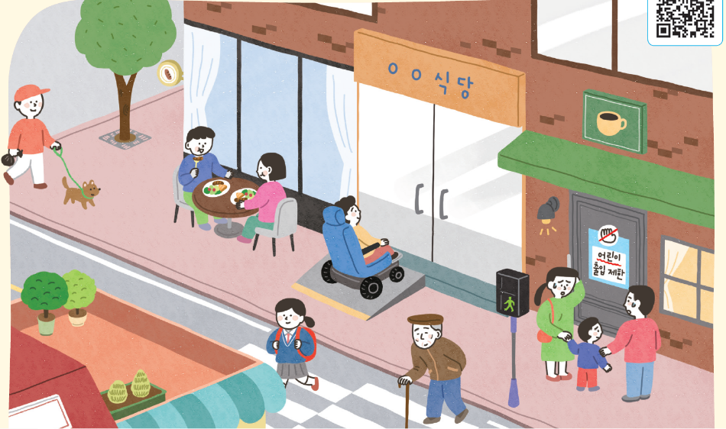
Ⅲ. 사회·공동체와의 관계
1. 인권
02. 인권 침해의 원인과 그 해결 방안은 무엇일까?
1
124쪽
생각 열기
그림
활동

Slide 4
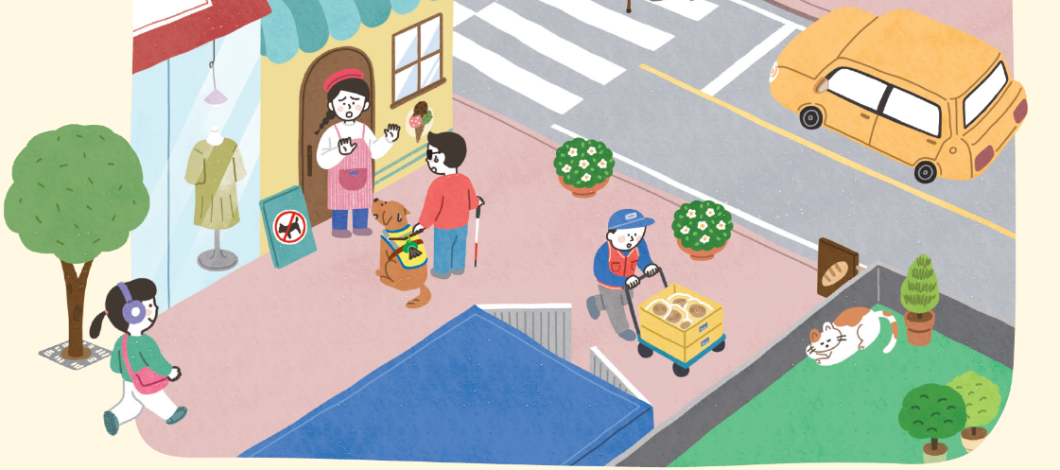
Ⅲ. 사회·공동체와의 관계
1. 인권
02. 인권 침해의 원인과 그 해결 방안은 무엇일까?
1
124쪽
생각 열기
그림
활동

Slide 5


Ⅲ. 사회·공동체와의 관계
1. 인권
02. 인권 침해의 원인과 그 해결 방안은 무엇일까?
1
124쪽
생각 열기
그림
활동
다음 그림에서 인권이 침해된 사람을 모두 찾아 ○표를 해 보자.
예시 답
카페에서 어린이의 출입을 제한하여 카페에 들어가지 못하는 어린이
가게에서 안내견의 출입을 거부하여 가게에 들어가지 못하는 시각장애인

Slide 6
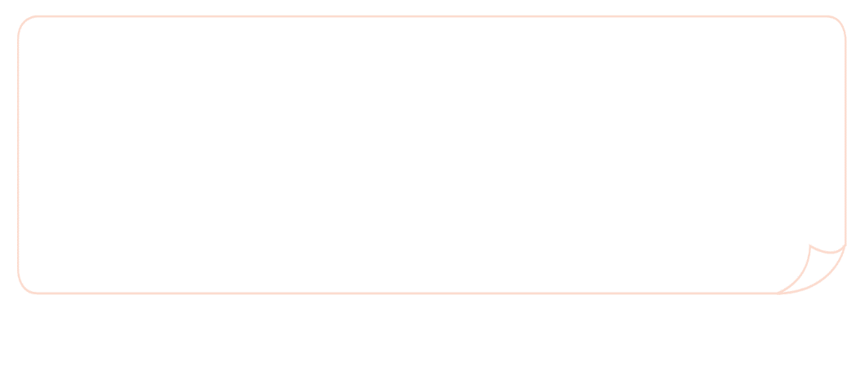
Ⅲ. 사회·공동체와의 관계
1. 인권
02. 인권 침해의 원인과 그 해결 방안은 무엇일까?
1
125쪽
읽어 보기
다음 글을 읽어 보자.
유진이는 서연이의 누리 소통망을 보다가 깜짝 놀랐다. 서연이가 쉬는 시간에 잠이 든 자신의 모습을 몰래 찍어 허락도 없이 누리 소통망에 올린 것을 발견했기 때문이다. 기분이 상한 유진이는 서연이에게 사진을 지워 달라고 했지만, 서연이는 귀여워서 올린 것인데 무엇이 문제냐고 물으며 사진을 지워 주지 않았다.

Slide 7
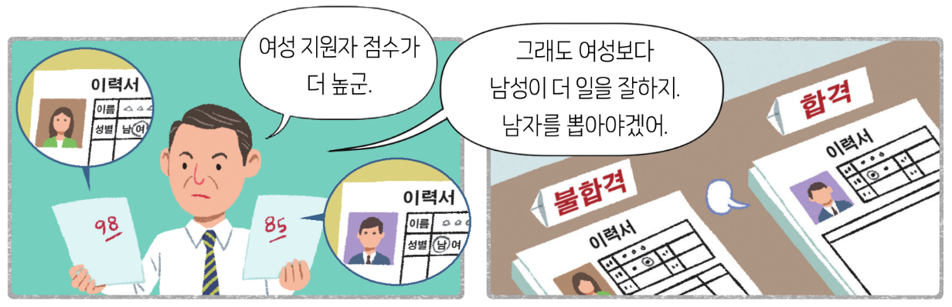
Ⅲ. 사회·공동체와의 관계
1. 인권
02. 인권 침해의 원인과 그 해결 방안은 무엇일까?
1
125쪽
생각하기
만화
활동
여성 지원자
점수가
더 높군.
그래도 여성보다
남성이 더 일을 잘하지.
남자를 뽑아야겠어.

Slide 8
Ⅲ. 사회·공동체와의 관계
1. 인권
02. 인권 침해의 원인과 그 해결 방안은 무엇일까?
1
125쪽
생각하기
만화
활동
1. 위 만화의 말풍선에서 편견을 찾아 밑줄을 그어 보자.
예시 답
그래도 여성보다 남성이 더 일을 잘하지.

Slide 9
Ⅲ. 사회·공동체와의 관계
1. 인권
02. 인권 침해의 원인과 그 해결 방안은 무엇일까?
1
125쪽
생각하기
만화
활동
2. 1에서 찾은 편견으로 어떤 문제가 발생했는지 써 보자.
예시 답
점수가 낮은 남성 지원자가 합격하고, 점수가 높은 여성 지원자가 탈락하는 차별이 발생하였다.

Slide 10
Ⅲ. 사회·공동체와의 관계
1. 인권
02. 인권 침해의 원인과 그 해결 방안은 무엇일까?
1
126쪽
읽어 보기
다음 글을 읽어 보자.
식료품에 점자가 표기되지 않은 경우가 많아 시각 장애인들이 어려움을 겪고 있다. 식료품에 점자를 표기했더라도 정확한 정보를 제공하는 경우 또한 드물다. 예를 들어 음료에 정확한 제품명이 아니라 그저 ‘탄산’, ‘음료’라고만 점자로 표기되어 있고, 신선도가 중요한 유제품에는 유통 기한이 점자로 표기되어 있지 않다. 이러한 문제가 해결되지 않는 까닭은 식료품 등의 점자 표기와 관련하여 법으로 정한 의무 조항이 없기 때문이다.

Slide 11

Ⅲ. 사회·공동체와의 관계
1. 인권
02. 인권 침해의 원인과 그 해결 방안은 무엇일까?
1
126쪽
학습하기
인권 침해의 원인
인권 감수성 부족
인권 감수성이란 어떤 문제가 발생했을 때 그것이 인권에 관한 문제임을 민감하게 알아차리고, 인권이 침해된 사람의 마음에 공감할 수 있는 능력을 말함.
편견
편견은 개인의 생각에서 그치지 않고 차별적인 말과 행동으로 이어짐.
편견 공정하지 못하고 한쪽으로 치우친 생각

Slide 12

Ⅲ. 사회·공동체와의 관계
1. 인권
02. 인권 침해의 원인과 그 해결 방안은 무엇일까?
1
126쪽
학습하기
인권 침해의 원인
사회 제도의 미비
사회 제도가 미비할 때에도 인권 침해가 발생하며, 인권 문제를 그저 남의 일로만 여기는 사회적 분위기는 제도를 개선하는 데 걸림돌이 되기도 함.
미비 아직 모두 갖추지 못한 상태에 있음.
더 알아보기

Slide 13

Ⅲ. 사회·공동체와의 관계
1. 인권
02. 인권 침해의 원인과 그 해결 방안은 무엇일까?
1
126쪽
학습하기
인권 침해의 원인
더 알아보기
사회적 약자
사회 제도의 미비
사회 제도가 미비할 때에도 인권 침해가 발생하며, 인권 문제를 그저 남의 일로만 여기는 사회적 분위기는 제도를 개선하는 데 걸림돌이 되기도 함.
정치적·경제적·사회적·문화적으로 소외되거나 불리한 위치에 있어서 어려움을 겪는 사람들을 말한다.
미비 아직 모두 갖추지 못한 상태에 있음.
더 알아보기

Slide 14
Ⅲ. 사회·공동체와의 관계
1. 인권
02. 인권 침해의 원인과 그 해결 방안은 무엇일까?
1
125쪽
빈칸 채우기
인권 침해의 원인
(1) 인권 감수성 부족 : 인권 감수성이란 어떤 문제가 발생했을 때 그것이 인권에 관한 문제임을 민감하게 알아차리고, 인권이 침해된 사람의 마음에 ① 공감 할 수 있는 능력을 말함.
💡 “장애인 화장실이 창고로 쓰이는데, 그게 왜 문제야?”
(2) 편견
① 편견은 개인의 생각에서 그치지 않고 ② 차별 적인 말과 행동으로 이어짐.
💡 “여자는 수학을 못해.” → 수학 영재반 추천에서 빼기
② ③ 사회적 ④ 약자 는 정치적·경제적·사회적·문화적으로 소외되거나 불리한 위치에 있어서 어려움을 겪는 사람들을 말함.
(1) 인권 감수성 부족 : 인권 감수성이란 어떤 문제가 발생했을 때 그것이 인권에 관한 문제임을 민감하게 알아차리고, 인권이 침해된 사람의 마음에 ① 공감 할 수 있는 능력을 말함.
💡 “장애인 화장실이 창고로 쓰이는데, 그게 왜 문제야?”
(2) 편견
① 편견은 개인의 생각에서 그치지 않고 ② 차별 적인 말과 행동으로 이어짐.
💡 “여자는 수학을 못해.” → 수학 영재반 추천에서 빼기
② ③ 사회적 ④ 약자 는 정치적·경제적·사회적·문화적으로 소외되거나 불리한 위치에 있어서 어려움을 겪는 사람들을 말함.
(1) 인권 감수성 부족 : 인권 감수성이란 어떤 문제가 발생했을 때 그것이 인권에 관한 문제임을 민감하게 알아차리고, 인권이 침해된 사람의 마음에 ① 공감 할 수 있는 능력을 말함.
💡 “장애인 화장실이 창고로 쓰이는데, 그게 왜 문제야?”
(2) 편견
① 편견은 개인의 생각에서 그치지 않고 ② 차별 적인 말과 행동으로 이어짐.
💡 “여자는 수학을 못해.” → 수학 영재반 추천에서 빼기
② ③ 사회적 ④ 약자 는 정치적·경제적·사회적·문화적으로 소외되거나 불리한 위치에 있어서 어려움을 겪는 사람들을 말함.
(1) 인권 감수성 부족 : 인권 감수성이란 어떤 문제가 발생했을 때 그것이 인권에 관한 문제임을 민감하게 알아차리고, 인권이 침해된 사람의 마음에 ① 공감 할 수 있는 능력을 말함.
💡 “장애인 화장실이 창고로 쓰이는데, 그게 왜 문제야?”
(2) 편견
① 편견은 개인의 생각에서 그치지 않고 ② 차별 적인 말과 행동으로 이어짐.
💡 “여자는 수학을 못해.” → 수학 영재반 추천에서 빼기
② ③ 사회적 ④ 약자 는 정치적·경제적·사회적·문화적으로 소외되거나 불리한 위치에 있어서 어려움을 겪는 사람들을 말함.
(1) 인권 감수성 부족 : 인권 감수성이란 어떤 문제가 발생했을 때 그것이 인권에 관한 문제임을 민감하게 알아차리고, 인권이 침해된 사람의 마음에 ① 공감 할 수 있는 능력을 말함.
💡 “장애인 화장실이 창고로 쓰이는데, 그게 왜 문제야?”
(2) 편견
① 편견은 개인의 생각에서 그치지 않고 ② 차별 적인 말과 행동으로 이어짐.
💡 “여자는 수학을 못해.” → 수학 영재반 추천에서 빼기
② ③ 사회적 ④ 약자 는 정치적·경제적·사회적·문화적으로 소외되거나 불리한 위치에 있어서 어려움을 겪는 사람들을 말함.
(1) 인권 감수성 부족 : 인권 감수성이란 어떤 문제가 발생했을 때 그것이 인권에 관한 문제임을 민감하게 알아차리고, 인권이 침해된 사람의 마음에 ① 공감 할 수 있는 능력을 말함.
💡 “장애인 화장실이 창고로 쓰이는데, 그게 왜 문제야?”
(2) 편견
① 편견은 개인의 생각에서 그치지 않고 ② 차별 적인 말과 행동으로 이어짐.
💡 “여자는 수학을 못해.” → 수학 영재반 추천에서 빼기
② ③ 사회적 ④ 약자 는 정치적·경제적·사회적·문화적으로 소외되거나 불리한 위치에 있어서 어려움을 겪는 사람들을 말함.
(1) 인권 감수성 부족 : 인권 감수성이란 어떤 문제가 발생했을 때 그것이 인권에 관한 문제임을 민감하게 알아차리고, 인권이 침해된 사람의 마음에 ① 공감 할 수 있는 능력을 말함.
💡 “장애인 화장실이 창고로 쓰이는데, 그게 왜 문제야?”
(2) 편견
① 편견은 개인의 생각에서 그치지 않고 ② 차별 적인 말과 행동으로 이어짐.
💡 “여자는 수학을 못해.” → 수학 영재반 추천에서 빼기
② ③ 사회적 ④ 약자 는 정치적·경제적·사회적·문화적으로 소외되거나 불리한 위치에 있어서 어려움을 겪는 사람들을 말함.
편견 공정하지 못하고 한쪽으로 치우친 생각
Notes:
교과서 125~126쪽
만화: “여성 지원자 점수가 더 높군. 그래도 남성이 더 일을 잘하지.” → 편견이 취업 차별로. 기사: 식료품에 점자 표기 의무가 없어 시각 장애인이 선택권과 안전을 위협받는다(《파이낸셜뉴스》, 2022.3.21).
자료: 혐오 표현 — 나와 다른 정체성을 지닌 대상을 차별하거나 차별을 부추기는 말과 행동.

Slide 15
Ⅲ. 사회·공동체와의 관계
1. 인권
02. 인권 침해의 원인과 그 해결 방안은 무엇일까?
1
125쪽
빈칸 채우기
인권 침해의 원인 (이어서)
(3) 사회 제도의 미비 : 사회 제도가 제대로 갖추어지지 않을 때에도 인권 침해가 발생할 수 있으며, 인권 문제를 남의 일로만 여기는 ⑤ 사회적 ⑥ 분위기 는 제도를 개선하고 보완하는 데 걸림돌이 되기도 함.
💡 점자 안내가 없는 버스 정류장
(3) 사회 제도의 미비 : 사회 제도가 제대로 갖추어지지 않을 때에도 인권 침해가 발생할 수 있으며, 인권 문제를 남의 일로만 여기는 ⑤ 사회적 ⑥ 분위기 는 제도를 개선하고 보완하는 데 걸림돌이 되기도 함.
💡 점자 안내가 없는 버스 정류장
(3) 사회 제도의 미비 : 사회 제도가 제대로 갖추어지지 않을 때에도 인권 침해가 발생할 수 있으며, 인권 문제를 남의 일로만 여기는 ⑤ 사회적 ⑥ 분위기 는 제도를 개선하고 보완하는 데 걸림돌이 되기도 함.
💡 점자 안내가 없는 버스 정류장
(3) 사회 제도의 미비 : 사회 제도가 제대로 갖추어지지 않을 때에도 인권 침해가 발생할 수 있으며, 인권 문제를 남의 일로만 여기는 ⑤ 사회적 ⑥ 분위기 는 제도를 개선하고 보완하는 데 걸림돌이 되기도 함.
💡 점자 안내가 없는 버스 정류장
편견 공정하지 못하고 한쪽으로 치우친 생각

Slide 16
Ⅲ. 사회·공동체와의 관계
1. 인권
02. 인권 침해의 원인과 그 해결 방안은 무엇일까?
1
125쪽
더해 보기
로자 파크스의 “아니요”
1955년 12월 1일 · 미국 앨라배마주 몽고메리
법 · 버스 앞쪽은 백인석, 흑인은 백인에게 자리를 내줘야 했다
그날 · 퇴근길의 로자 파크스는 자리를 양보하라는 요구를 거절했다
결과 · 체포되었고, 흑인 시민들은 381일 동안 버스 타기를 거부했다
1956 · 연방 대법원은 버스 인종 분리가 헌법에 어긋난다고 판결했다
❓ 그 법이 ‘법’이었다고 옳은 것이었을까?
1955년 12월 1일 · 미국 앨라배마주 몽고메리
법 · 버스 앞쪽은 백인석, 흑인은 백인에게 자리를 내줘야 했다
그날 · 퇴근길의 로자 파크스는 자리를 양보하라는 요구를 거절했다
결과 · 체포되었고, 흑인 시민들은 381일 동안 버스 타기를 거부했다
1956 · 연방 대법원은 버스 인종 분리가 헌법에 어긋난다고 판결했다
❓ 그 법이 ‘법’이었다고 옳은 것이었을까?
편견 공정하지 못하고 한쪽으로 치우친 생각
Notes:
몽고메리 버스 보이콧
마틴 루서 킹 목사가 이끈 비폭력 저항. 제도가 인권 침해를 만들 수 있고, 시민의 연대가 제도를 바꿀 수 있음을 보여 준다(도덕② 3차시 킹 목사 편지와 연결).

Slide 17
Ⅲ. 사회·공동체와의 관계
1. 인권
02. 인권 침해의 원인과 그 해결 방안은 무엇일까?
1
125쪽
더해 보기
“근로 기준법을 지켜라”
1970년 11월 13일 · 서울 평화시장
일터 · 열서너 살 ‘시다’들이 먼지 속에서 하루 14시간 넘게 일했다
전태일 · 스물두 살 재단사는 근로 기준법을 공부해 노동 실태를 알렸다
외침 · “우리는 기계가 아니다”
이후 · 노동자의 인권에 대한 사회의 관심이 크게 높아졌다
❓ 법이 있어도 지켜지지 않았던 까닭은?
1970년 11월 13일 · 서울 평화시장
일터 · 열서너 살 ‘시다’들이 먼지 속에서 하루 14시간 넘게 일했다
전태일 · 스물두 살 재단사는 근로 기준법을 공부해 노동 실태를 알렸다
외침 · “우리는 기계가 아니다”
이후 · 노동자의 인권에 대한 사회의 관심이 크게 높아졌다
❓ 법이 있어도 지켜지지 않았던 까닭은?
편견 공정하지 못하고 한쪽으로 치우친 생각
Notes:
전태일(1948~1970)
법은 있었지만 지켜지지 않았고 사회는 무관심했다. 그의 죽음은 노동 인권 운동의 출발점이 되었다. 잔혹한 장면 묘사는 피한다.

Slide 18
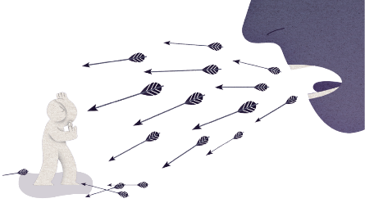
Ⅲ. 사회·공동체와의 관계
1. 인권
02. 인권 침해의 원인과 그 해결 방안은 무엇일까?
1
126쪽
자료+
혐오 표현이 왜 문제일까?
편견은 종종 혐오 표현으로 나타난다. 혐오 표현은 나 혹은 우리와 다른 정체성을 지닌 대상을 차별하거나 그런 차별을 부추기는 말과 행동이다. 나 혹은 내가 속한 집단을 다른 사람이 차별하거나 차별을 부추긴다면 어떨까? 아마도 그냥 기분 나쁜 데 그치지 않고, 같은 사회에서 더불어 살아갈 존재로 인정받지 못한다고 느낄 것이다. 또한 이러한 혐오 표현은 차별로 이어져 여러 가지 문제를 낳을 수 있다.

Slide 19
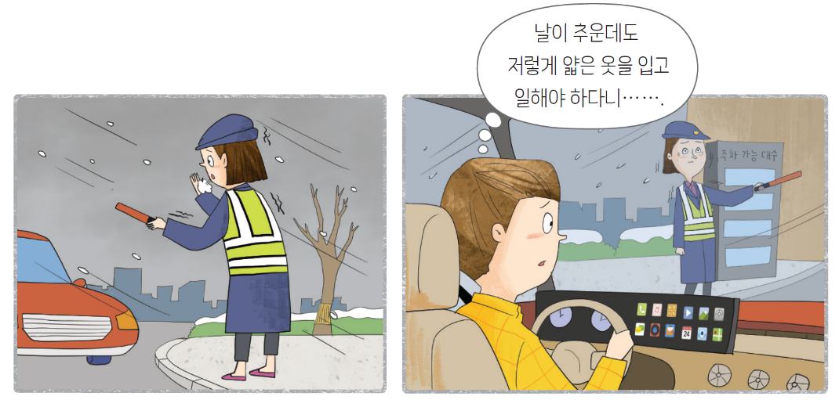
Ⅲ. 사회·공동체와의 관계
1. 인권
02. 인권 침해의 원인과 그 해결 방안은 무엇일까?
1
127쪽
읽어 보기
다음 만화를 살펴보자.
날이 추운데도
저렇게 얇은 옷을 입고
일해야 하다니······.

Slide 20
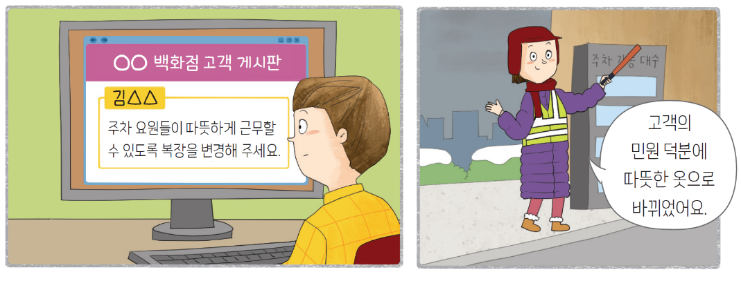
Ⅲ. 사회·공동체와의 관계
1. 인권
02. 인권 침해의 원인과 그 해결 방안은 무엇일까?
1
127쪽
읽어 보기
다음 만화를 살펴보자.
주차 요원들이 따뜻하게 근무할 수 있도록 복장을 변경해 주세요.
고객의
민원 덕분에
따뜻한 옷으로
바뀌었어요.

Slide 21
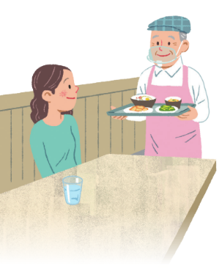
Ⅲ. 사회·공동체와의 관계
1. 인권
02. 인권 침해의 원인과 그 해결 방안은 무엇일까?
1
128쪽
실천하기
제시문
활동
〈주문을 잊은 음식점〉은 치매 환자들이 식당을 운영하는 도전기를 담아낸 프로그램이다. 일명 ‘깜빡 4인방’은 영업 첫날에는 식탁 위치를 깜빡 잊고, 메뉴를 소개하기 어려워하는 등 서툰 모습을 보였다. 그러나 마지막 날에는 능숙하게 손님을 안내하고, 주문을 받으며, 음식을 날랐다. 식당을 방문한 손님들은 “치매 환자도 여전히 할 수 있는 일이 많다는 것을 알게 되었다.”라며 소감을 전했고, 시청자들은 일상에서 치매 환자를 마주할 기회가 없었는데 프로그램 덕분에 마음을 열게 되었다고 말하였다. - 《연합뉴스》, 2022. 7. 31.

Slide 22
Ⅲ. 사회·공동체와의 관계
1. 인권
02. 인권 침해의 원인과 그 해결 방안은 무엇일까?
1
128쪽
실천하기
제시문
활동
1. 윗글에서 사람들이 치매 환자에게 지녔던 편견이 사라진 까닭을 써 보자.
예시 답
편견의 대상이 되는 치매 환자들과 직간접적으로 교류하면서 그들을 더 잘 이해하게 되었기 때문이다. 그리고 치매 환자에 관해 알고 있었던 정보가 왜곡된 것임을 깨달았기 때문이다.

Slide 23
Ⅲ. 사회·공동체와의 관계
1. 인권
02. 인권 침해의 원인과 그 해결 방안은 무엇일까?
1
128쪽
실천하기
제시문
활동
2. 나는 어떤 편견을 지니고 있는지 되돌아보고, 이러한 편견을 극복하기 위해 앞으로 어떻게 노력할지 써 보자.
예시 답
내가 편견을 지니고 있는 집단의 사람들과 만날 기회를 만들기 위해 노력할 것이다. 또한 내가 지니고 있는 편견이 사실에 기반한 것인지 확인하기 위해 정확한 정보를 찾아보려고 노력할 것이다.

Slide 24
Ⅲ. 사회·공동체와의 관계
1. 인권
02. 인권 침해의 원인과 그 해결 방안은 무엇일까?
1
128쪽
학습하기
인권 침해의 해결 방안
인권 감수성 발휘하기
인권 감수성을 발휘하는 사람은 우리 사회의 인권 문제에 민감하게 반응하고, 인권이 침해된 사람의 고통에 공감하며 인권 문제가 발생했을 때 이를 해결하고자 함.
편견 극복하기
내가 편견을 지니지는 않았는지 성찰하고, 편견을 만드는 왜곡된 정보를 점검해 보는 등의 노력을 해야 함.

Slide 25
Ⅲ. 사회·공동체와의 관계
1. 인권
02. 인권 침해의 원인과 그 해결 방안은 무엇일까?
1
128쪽
학습하기
인권 침해의 해결 방안
인권 친화적 법과 제도 확충하기
‘장애인 의무 고용 제도’, ‘ 국민 기초 생활 보장 제도’ 등과 같은 법과 제도를 더 늘려 가야 함.

Slide 26
Ⅲ. 사회·공동체와의 관계
1. 인권
02. 인권 침해의 원인과 그 해결 방안은 무엇일까?
1
127쪽
빈칸 채우기
인권 침해의 해결 방안
(1) 인권 감수성 발휘하기 : 인권 감수성을 발휘하는 사람은 우리 사회의 인권 문제에 민감하게 반응하고, 인권이 침해된 사람의 고통에 공감하며 인권 문제가 발생했을 때 이를 해결하고자 함.
💡 엘리베이터 없는 역에 민원 넣기, 서명 운동 참여
(2) 편견 극복하기
① 내가 편견을 지니지는 않았는지 ⑦ 성찰 하고, 편견을 만드는 왜곡된 정보를 점검해 볼 필요가 있음.
💡 드라마 속 ‘외국인 노동자는 가난하다’는 장면을 비판적으로 보기
② 각종 캠페인에 참여하거나 편견의 대상이 되는 집단과 자주 교류하는 것도 도움이 됨.
(1) 인권 감수성 발휘하기 : 인권 감수성을 발휘하는 사람은 우리 사회의 인권 문제에 민감하게 반응하고, 인권이 침해된 사람의 고통에 공감하며 인권 문제가 발생했을 때 이를 해결하고자 함.
💡 엘리베이터 없는 역에 민원 넣기, 서명 운동 참여
(2) 편견 극복하기
① 내가 편견을 지니지는 않았는지 ⑦ 성찰 하고, 편견을 만드는 왜곡된 정보를 점검해 볼 필요가 있음.
💡 드라마 속 ‘외국인 노동자는 가난하다’는 장면을 비판적으로 보기
② 각종 캠페인에 참여하거나 편견의 대상이 되는 집단과 자주 교류하는 것도 도움이 됨.
(1) 인권 감수성 발휘하기 : 인권 감수성을 발휘하는 사람은 우리 사회의 인권 문제에 민감하게 반응하고, 인권이 침해된 사람의 고통에 공감하며 인권 문제가 발생했을 때 이를 해결하고자 함.
💡 엘리베이터 없는 역에 민원 넣기, 서명 운동 참여
(2) 편견 극복하기
① 내가 편견을 지니지는 않았는지 ⑦ 성찰 하고, 편견을 만드는 왜곡된 정보를 점검해 볼 필요가 있음.
💡 드라마 속 ‘외국인 노동자는 가난하다’는 장면을 비판적으로 보기
② 각종 캠페인에 참여하거나 편견의 대상이 되는 집단과 자주 교류하는 것도 도움이 됨.
(1) 인권 감수성 발휘하기 : 인권 감수성을 발휘하는 사람은 우리 사회의 인권 문제에 민감하게 반응하고, 인권이 침해된 사람의 고통에 공감하며 인권 문제가 발생했을 때 이를 해결하고자 함.
💡 엘리베이터 없는 역에 민원 넣기, 서명 운동 참여
(2) 편견 극복하기
① 내가 편견을 지니지는 않았는지 ⑦ 성찰 하고, 편견을 만드는 왜곡된 정보를 점검해 볼 필요가 있음.
💡 드라마 속 ‘외국인 노동자는 가난하다’는 장면을 비판적으로 보기
② 각종 캠페인에 참여하거나 편견의 대상이 되는 집단과 자주 교류하는 것도 도움이 됨.
편견 공정하지 못하고 한쪽으로 치우친 생각
Notes:
본문 핵심
모두의 인권을 지키는 노력은 시혜(은혜를 베풂)가 아니라 인간을 사랑하는 마음을 실천하는 도덕적 의무.

Slide 27
Ⅲ. 사회·공동체와의 관계
1. 인권
02. 인권 침해의 원인과 그 해결 방안은 무엇일까?
1
127쪽
빈칸 채우기
인권 침해의 해결 방안 (이어서)
(3) 인권 친화적 법과 제도 ⑧ 확충 하기 : ‘장애인 의무 고용 제도’, ‘국민 기초 생활 보장 제도’ 등과 같은 법과 제도를 더 늘려 가야 함.
💡 회사는 직원의 일정 비율을 장애인으로 고용해야 한다
(3) 인권 친화적 법과 제도 ⑧ 확충 하기 : ‘장애인 의무 고용 제도’, ‘국민 기초 생활 보장 제도’ 등과 같은 법과 제도를 더 늘려 가야 함.
💡 회사는 직원의 일정 비율을 장애인으로 고용해야 한다
(3) 인권 친화적 법과 제도 ⑧ 확충 하기 : ‘장애인 의무 고용 제도’, ‘국민 기초 생활 보장 제도’ 등과 같은 법과 제도를 더 늘려 가야 함.
💡 회사는 직원의 일정 비율을 장애인으로 고용해야 한다
편견 공정하지 못하고 한쪽으로 치우친 생각

Slide 28
Ⅲ. 사회·공동체와의 관계
1. 인권
02. 인권 침해의 원인과 그 해결 방안은 무엇일까?
1
128쪽
스스로 성찰하기
인권을 보장하는 사회를 만들기 위해 필요한 노력을 생각해 보고, 이를 실천하기 위한 나의 다짐을 써 보자.
나의 다짐
예시 답
인권을 보장하는 사회를 만들기 위해서는 법과 제도를 바꾸고자 하는 사회적 노력도 중요하지만, 인권을 보장하고자 하는 개인들의 노력도 중요한 것 같다. 앞으로 인권 침해 문제를 그냥 넘어가지 않고 민감하게 알아차리고자 노력할 것이다.

Slide 29
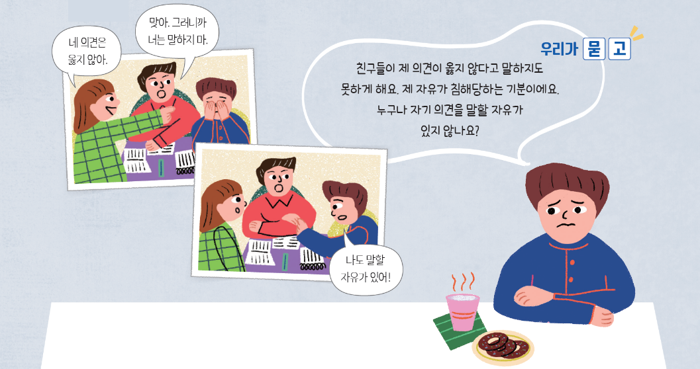
Ⅲ. 사회·공동체와의 관계
1. 인권
02. 인권 침해의 원인과 그 해결 방안은 무엇일까?
1
129쪽
철학자와 도란도란
누구나 자기 의견을 말할 자유가 있지 않을까?
맞아. 그러니까
너는 말하지 마.
네 의견은
옳지 않아.
친구들이 제 의견이 옳지 않다고 말하지도
못하게 해요. 제 자유가 침해당하는
기분이에요. 누구나 자기 의견을
말할 자유가 있지 않나요?
나도 말할
자유가 있어!

Slide 30
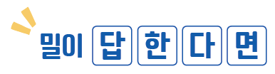
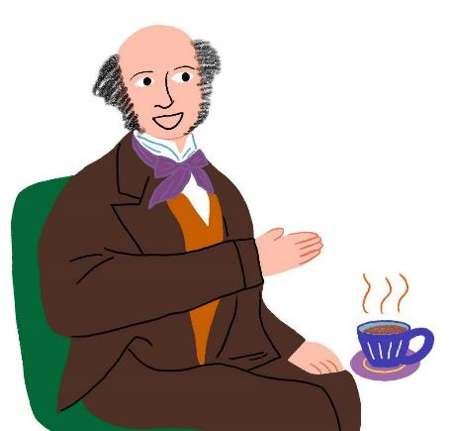
Ⅲ. 사회·공동체와의 관계
1. 인권
02. 인권 침해의 원인과 그 해결 방안은 무엇일까?
1
129쪽
철학자와 도란도란
누구나 자기 의견을 말할 자유가 있지 않을까?
우리는 자신의 의견을 자유롭게 표현할 수 있어야 합니다. 우리가 어떤 의견을 표현하지 못하도록 억압하였는데, 그 의견이 오류가 아닌 진리일 수 있기 때문입니다. 그 경우 우리는 오류를 진리로 대체할 기회를 잃게 됩니다.

Slide 31
Ⅲ. 사회·공동체와의 관계
1. 인권
02. 인권 침해의 원인과 그 해결 방안은 무엇일까?
1
129쪽
철학자와 도란도란
누구나 자기 의견을 말할 자유가 있지 않을까?
또한 우리가 억압한 의견이 오류라고 하더라도, 우리는 그 의견을 표현할 자유를 보장해야 합니다. 우리의 의견이 정말로 진리인지를 확신하려면 우리는 반대 의견에 모두 반박할 수 있어야 하지요. 어떤 의견이 오류라고 해서 표현하지 못하도록 억압한다면, 우리는 오류와의 충돌을 통해서 진리를 더욱 분명하게 인식할 기회를 놓쳐 버리게 됩니다.
그러니 우리에게는 남에게 해를 끼치지 않는다면 어떤 의견이라도 표현할 자유가 있습니다.

Slide 32
Ⅲ. 사회·공동체와의 관계
1. 인권
02. 인권 침해의 원인과 그 해결 방안은 무엇일까?
1
124쪽
1분 체크
학습지 1분 체크 · 맞으면 ○, 틀리면 ✕
1. 차별은 인권을 무시하고 침해하는 행동이다. ( ○ / ✕ ) ○
2. 대중 매체 속에 숨은 편견은 없는지 비판적으로 검토해 볼 필요는 없다. ( ○ / ✕ ) ✕
3. 우리나라는 법으로 인권을 보호해야 함을 분명히 밝히고 있다. ( ○ / ✕ ) ○
4. 인권을 보장하기 위한 노력은 시혜적인 행동이다. ( ○ / ✕ ) ✕
1. 차별은 인권을 무시하고 침해하는 행동이다. ( ○ / ✕ ) ○
2. 대중 매체 속에 숨은 편견은 없는지 비판적으로 검토해 볼 필요는 없다. ( ○ / ✕ ) ✕
3. 우리나라는 법으로 인권을 보호해야 함을 분명히 밝히고 있다. ( ○ / ✕ ) ○
4. 인권을 보장하기 위한 노력은 시혜적인 행동이다. ( ○ / ✕ ) ✕
1. 차별은 인권을 무시하고 침해하는 행동이다. ( ○ / ✕ ) ○
2. 대중 매체 속에 숨은 편견은 없는지 비판적으로 검토해 볼 필요는 없다. ( ○ / ✕ ) ✕
3. 우리나라는 법으로 인권을 보호해야 함을 분명히 밝히고 있다. ( ○ / ✕ ) ○
4. 인권을 보장하기 위한 노력은 시혜적인 행동이다. ( ○ / ✕ ) ✕
1. 차별은 인권을 무시하고 침해하는 행동이다. ( ○ / ✕ ) ○
2. 대중 매체 속에 숨은 편견은 없는지 비판적으로 검토해 볼 필요는 없다. ( ○ / ✕ ) ✕
3. 우리나라는 법으로 인권을 보호해야 함을 분명히 밝히고 있다. ( ○ / ✕ ) ○
4. 인권을 보장하기 위한 노력은 시혜적인 행동이다. ( ○ / ✕ ) ✕
1. 차별은 인권을 무시하고 침해하는 행동이다. ( ○ / ✕ ) ○
2. 대중 매체 속에 숨은 편견은 없는지 비판적으로 검토해 볼 필요는 없다. ( ○ / ✕ ) ✕
3. 우리나라는 법으로 인권을 보호해야 함을 분명히 밝히고 있다. ( ○ / ✕ ) ○
4. 인권을 보장하기 위한 노력은 시혜적인 행동이다. ( ○ / ✕ ) ✕
편견 공정하지 못하고 한쪽으로 치우친 생각
Notes:
학생들이 손으로 ○(머리 위 동그라미) / ✕(팔 엇갈리기)를 먼저 표시한 뒤 클릭해 정답을 보여 준다. ✕ 문장은 어디를 고치면 맞는지 묻는다.

Slide 33
Ⅲ. 사회·공동체와의 관계
1. 인권
02. 인권 침해의 원인과 그 해결 방안은 무엇일까?
1
124쪽
함께 해 보기
원인은 무엇일까?
어느 칸일까? 인권 감수성 부족 · 편견 · 사회 제도의 미비
1. 잠든 친구 사진을 몰래 올리고 “귀여워서 그랬는데?” → 인권 감수성 부족 (인권 문제임을 알아차리지 못함)
2. “그래도 남성이 일을 더 잘하지.” → 편견 (성별에 대한 편견)
3. 식료품에 점자 표기 의무가 없다 → 사회 제도의 미비 (제도가 갖추어지지 않음)
4. “저 나라 사람들은 다 게을러.” → 편견 (집단에 대한 편견)
5. 휠체어가 들어갈 수 없는 건물이 법에 걸리지 않는다 → 사회 제도의 미비 (제도의 빈틈)
6. 친구가 놀림당해도 장난이라고 넘긴다 → 인권 감수성 부족 (공감하지 못함)
어느 칸일까? 인권 감수성 부족 · 편견 · 사회 제도의 미비
1. 잠든 친구 사진을 몰래 올리고 “귀여워서 그랬는데?” → 인권 감수성 부족 (인권 문제임을 알아차리지 못함)
2. “그래도 남성이 일을 더 잘하지.” → 편견 (성별에 대한 편견)
3. 식료품에 점자 표기 의무가 없다 → 사회 제도의 미비 (제도가 갖추어지지 않음)
4. “저 나라 사람들은 다 게을러.” → 편견 (집단에 대한 편견)
5. 휠체어가 들어갈 수 없는 건물이 법에 걸리지 않는다 → 사회 제도의 미비 (제도의 빈틈)
6. 친구가 놀림당해도 장난이라고 넘긴다 → 인권 감수성 부족 (공감하지 못함)
어느 칸일까? 인권 감수성 부족 · 편견 · 사회 제도의 미비
1. 잠든 친구 사진을 몰래 올리고 “귀여워서 그랬는데?” → 인권 감수성 부족 (인권 문제임을 알아차리지 못함)
2. “그래도 남성이 일을 더 잘하지.” → 편견 (성별에 대한 편견)
3. 식료품에 점자 표기 의무가 없다 → 사회 제도의 미비 (제도가 갖추어지지 않음)
4. “저 나라 사람들은 다 게을러.” → 편견 (집단에 대한 편견)
5. 휠체어가 들어갈 수 없는 건물이 법에 걸리지 않는다 → 사회 제도의 미비 (제도의 빈틈)
6. 친구가 놀림당해도 장난이라고 넘긴다 → 인권 감수성 부족 (공감하지 못함)
어느 칸일까? 인권 감수성 부족 · 편견 · 사회 제도의 미비
1. 잠든 친구 사진을 몰래 올리고 “귀여워서 그랬는데?” → 인권 감수성 부족 (인권 문제임을 알아차리지 못함)
2. “그래도 남성이 일을 더 잘하지.” → 편견 (성별에 대한 편견)
3. 식료품에 점자 표기 의무가 없다 → 사회 제도의 미비 (제도가 갖추어지지 않음)
4. “저 나라 사람들은 다 게을러.” → 편견 (집단에 대한 편견)
5. 휠체어가 들어갈 수 없는 건물이 법에 걸리지 않는다 → 사회 제도의 미비 (제도의 빈틈)
6. 친구가 놀림당해도 장난이라고 넘긴다 → 인권 감수성 부족 (공감하지 못함)
어느 칸일까? 인권 감수성 부족 · 편견 · 사회 제도의 미비
1. 잠든 친구 사진을 몰래 올리고 “귀여워서 그랬는데?” → 인권 감수성 부족 (인권 문제임을 알아차리지 못함)
2. “그래도 남성이 일을 더 잘하지.” → 편견 (성별에 대한 편견)
3. 식료품에 점자 표기 의무가 없다 → 사회 제도의 미비 (제도가 갖추어지지 않음)
4. “저 나라 사람들은 다 게을러.” → 편견 (집단에 대한 편견)
5. 휠체어가 들어갈 수 없는 건물이 법에 걸리지 않는다 → 사회 제도의 미비 (제도의 빈틈)
6. 친구가 놀림당해도 장난이라고 넘긴다 → 인권 감수성 부족 (공감하지 못함)
어느 칸일까? 인권 감수성 부족 · 편견 · 사회 제도의 미비
1. 잠든 친구 사진을 몰래 올리고 “귀여워서 그랬는데?” → 인권 감수성 부족 (인권 문제임을 알아차리지 못함)
2. “그래도 남성이 일을 더 잘하지.” → 편견 (성별에 대한 편견)
3. 식료품에 점자 표기 의무가 없다 → 사회 제도의 미비 (제도가 갖추어지지 않음)
4. “저 나라 사람들은 다 게을러.” → 편견 (집단에 대한 편견)
5. 휠체어가 들어갈 수 없는 건물이 법에 걸리지 않는다 → 사회 제도의 미비 (제도의 빈틈)
6. 친구가 놀림당해도 장난이라고 넘긴다 → 인권 감수성 부족 (공감하지 못함)
어느 칸일까? 인권 감수성 부족 · 편견 · 사회 제도의 미비
1. 잠든 친구 사진을 몰래 올리고 “귀여워서 그랬는데?” → 인권 감수성 부족 (인권 문제임을 알아차리지 못함)
2. “그래도 남성이 일을 더 잘하지.” → 편견 (성별에 대한 편견)
3. 식료품에 점자 표기 의무가 없다 → 사회 제도의 미비 (제도가 갖추어지지 않음)
4. “저 나라 사람들은 다 게을러.” → 편견 (집단에 대한 편견)
5. 휠체어가 들어갈 수 없는 건물이 법에 걸리지 않는다 → 사회 제도의 미비 (제도의 빈틈)
6. 친구가 놀림당해도 장난이라고 넘긴다 → 인권 감수성 부족 (공감하지 못함)
편견 공정하지 못하고 한쪽으로 치우친 생각
Notes:
장면 속 인권 침해의 원인을 찾고 해결 방안을 짝지어 보자.
수업실 활동 화면(act.html)과 같은 활동입니다.

Slide 34
Ⅲ. 사회·공동체와의 관계
1. 인권
02. 인권 침해의 원인과 그 해결 방안은 무엇일까?
1
124쪽
함께 해 보기
밀의 자유론 OX
맞으면 ○, 틀리면 ✕ — 손으로 먼저 표시해 보자
1. 틀린 의견은 말하지 못하게 막아야 한다. ( ○ / ✕ ) ✕ 틀린 의견도 토론으로 고쳐지며 진리를 더 분명하게 한다.
2. 자유는 다른 사람에게 해를 끼치지 않는 범위에서 보장된다. ( ○ / ✕ ) ○ 해악의 원리.
3. 혐오 표현도 표현의 자유이므로 무엇이든 괜찮다. ( ○ / ✕ ) ✕ 다른 사람의 존엄을 해치는 말은 자유의 한계를 넘는다(126쪽 자료).
맞으면 ○, 틀리면 ✕ — 손으로 먼저 표시해 보자
1. 틀린 의견은 말하지 못하게 막아야 한다. ( ○ / ✕ ) ✕ 틀린 의견도 토론으로 고쳐지며 진리를 더 분명하게 한다.
2. 자유는 다른 사람에게 해를 끼치지 않는 범위에서 보장된다. ( ○ / ✕ ) ○ 해악의 원리.
3. 혐오 표현도 표현의 자유이므로 무엇이든 괜찮다. ( ○ / ✕ ) ✕ 다른 사람의 존엄을 해치는 말은 자유의 한계를 넘는다(126쪽 자료).
맞으면 ○, 틀리면 ✕ — 손으로 먼저 표시해 보자
1. 틀린 의견은 말하지 못하게 막아야 한다. ( ○ / ✕ ) ✕ 틀린 의견도 토론으로 고쳐지며 진리를 더 분명하게 한다.
2. 자유는 다른 사람에게 해를 끼치지 않는 범위에서 보장된다. ( ○ / ✕ ) ○ 해악의 원리.
3. 혐오 표현도 표현의 자유이므로 무엇이든 괜찮다. ( ○ / ✕ ) ✕ 다른 사람의 존엄을 해치는 말은 자유의 한계를 넘는다(126쪽 자료).
맞으면 ○, 틀리면 ✕ — 손으로 먼저 표시해 보자
1. 틀린 의견은 말하지 못하게 막아야 한다. ( ○ / ✕ ) ✕ 틀린 의견도 토론으로 고쳐지며 진리를 더 분명하게 한다.
2. 자유는 다른 사람에게 해를 끼치지 않는 범위에서 보장된다. ( ○ / ✕ ) ○ 해악의 원리.
3. 혐오 표현도 표현의 자유이므로 무엇이든 괜찮다. ( ○ / ✕ ) ✕ 다른 사람의 존엄을 해치는 말은 자유의 한계를 넘는다(126쪽 자료).
편견 공정하지 못하고 한쪽으로 치우친 생각
Notes:
장면 속 인권 침해의 원인을 찾고 해결 방안을 짝지어 보자.
수업실 활동 화면(act.html)과 같은 활동입니다.

Slide 35
Ⅲ. 사회·공동체와의 관계
1. 인권
02. 인권 침해의 원인과 그 해결 방안은 무엇일까?
1
124쪽
함께 해 보기
내 주변의 인권 침해와 해결 방안
빈칸을 채워 문장을 완성해 보자
✍️ 장면 예) 키 작은 친구를 “꼬마”라고 부른다
✍️ 원인 예) 외모에 대한 편견, 장난이라는 가벼운 생각(인권 감수성 부족)
✍️ 해결 예) 이름을 불러 주고, 놀림을 보면 그만하자고 말한다
빈칸을 채워 문장을 완성해 보자
✍️ 장면 예) 키 작은 친구를 “꼬마”라고 부른다
✍️ 원인 예) 외모에 대한 편견, 장난이라는 가벼운 생각(인권 감수성 부족)
✍️ 해결 예) 이름을 불러 주고, 놀림을 보면 그만하자고 말한다
빈칸을 채워 문장을 완성해 보자
✍️ 장면 예) 키 작은 친구를 “꼬마”라고 부른다
✍️ 원인 예) 외모에 대한 편견, 장난이라는 가벼운 생각(인권 감수성 부족)
✍️ 해결 예) 이름을 불러 주고, 놀림을 보면 그만하자고 말한다
빈칸을 채워 문장을 완성해 보자
✍️ 장면 예) 키 작은 친구를 “꼬마”라고 부른다
✍️ 원인 예) 외모에 대한 편견, 장난이라는 가벼운 생각(인권 감수성 부족)
✍️ 해결 예) 이름을 불러 주고, 놀림을 보면 그만하자고 말한다
편견 공정하지 못하고 한쪽으로 치우친 생각
Notes:
장면 속 인권 침해의 원인을 찾고 해결 방안을 짝지어 보자.
수업실 활동 화면(act.html)과 같은 활동입니다.

Slide 36

다음 시간에는
“2. 다양한 문화와 종교 –
01. 다문화 사회에서는 어떤 문제가 발생할까?”를
배워 보아요.

